Slide 1
Základy HTML
2023

Slide 2
Co a k čemu je HTML?
NAVIGACE
HyperText Markup Language
Značkovací jazyk pro tvorbu webových stránek
Definuje strukturu a stránky
Základním stavebním prvkem je element
Různé elementy definují různé typy obsahu:
Nadpisy
Seznamy
Odstavce
Odkazy
HLAVNÍ OBSAH
ČLÁNEK 1
SIDEBAR
ČLÁNEK 2
PATIČKA

Slide 3
Struktura HTML elementu
Otevírací značka / tag
Zavírací značka / tag
<p
class=“details"
>
</p>
Toto je kus textu na mém webu.
Atribut (definice=hodnota)
Obsah
Prvek / element
Notes:
Atribut může být třeba ID, cesta k obrázku, adresa webu, na který odkazujeme apod. Atribut není povinný!

Slide 4
Tagy / elementy
Většina elementů má párové tagy
Otevírací značka <tag>
Zavírací značka </tag>
Existují i prázdné elementy
Mají pouze atributy, nemají obsah
Např. <img />, <br />
Obsahem prvku může být i jiný prvek
Obalový prvek se nazývá rodič
Prvek uvnitř se nazývá potomek

Slide 5
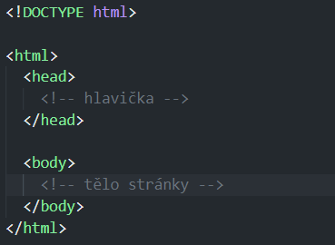
HTML soubory
Struktura webových stránek se zapisuje do .html souborů
Celý web je potom skupina navzájem na sebe se odkazujících .html souborů

Slide 6
Blokové elementy
Řádkové (inline) elementy
Začínají na nové řádce
Zabírají celou dostupnou šířku
Například nadpisy, <p>, <ul>
Jsou na stejné řádce
Zabírá jen potřebnou šířku pro zobrazení obsahu
Například <a>, <img>

Slide 7
Sémantika HTML elementů
Elementy dávají obsahu konkrétní význam
Umožňuje vyhledávačům lépe rozumět obsahu stránek
Zlepšuje čitelnost kódu
Sémantické vs nesémantické elementy
header, nav, main,… vs div, span
Nepoužívat sémantické elementy pro aplikování stylů

Slide 8
Strukturální elementy
<header> - úvodní obsah stránky/sekce, obsahuje nadpis, navigace, logo,…
<nav> - hlavní navigace
<main> - hlavní obsah na stránce, max 1 na stránku
<article> - část obsahu která má význam nezávisle na kontextu – příspěvek na blogu, novinový článek,…
<section> - označení sekcí, použít v případě že neexistuje specifičtější element
<aside> - vedlejší obsah s nepřímým vztahem k hlavnímu obsahu
<footer> - zápatí stránky/sekce, může obsahovat kontaktní údaje, odkazy na související články, autorská práva,…

Slide 9
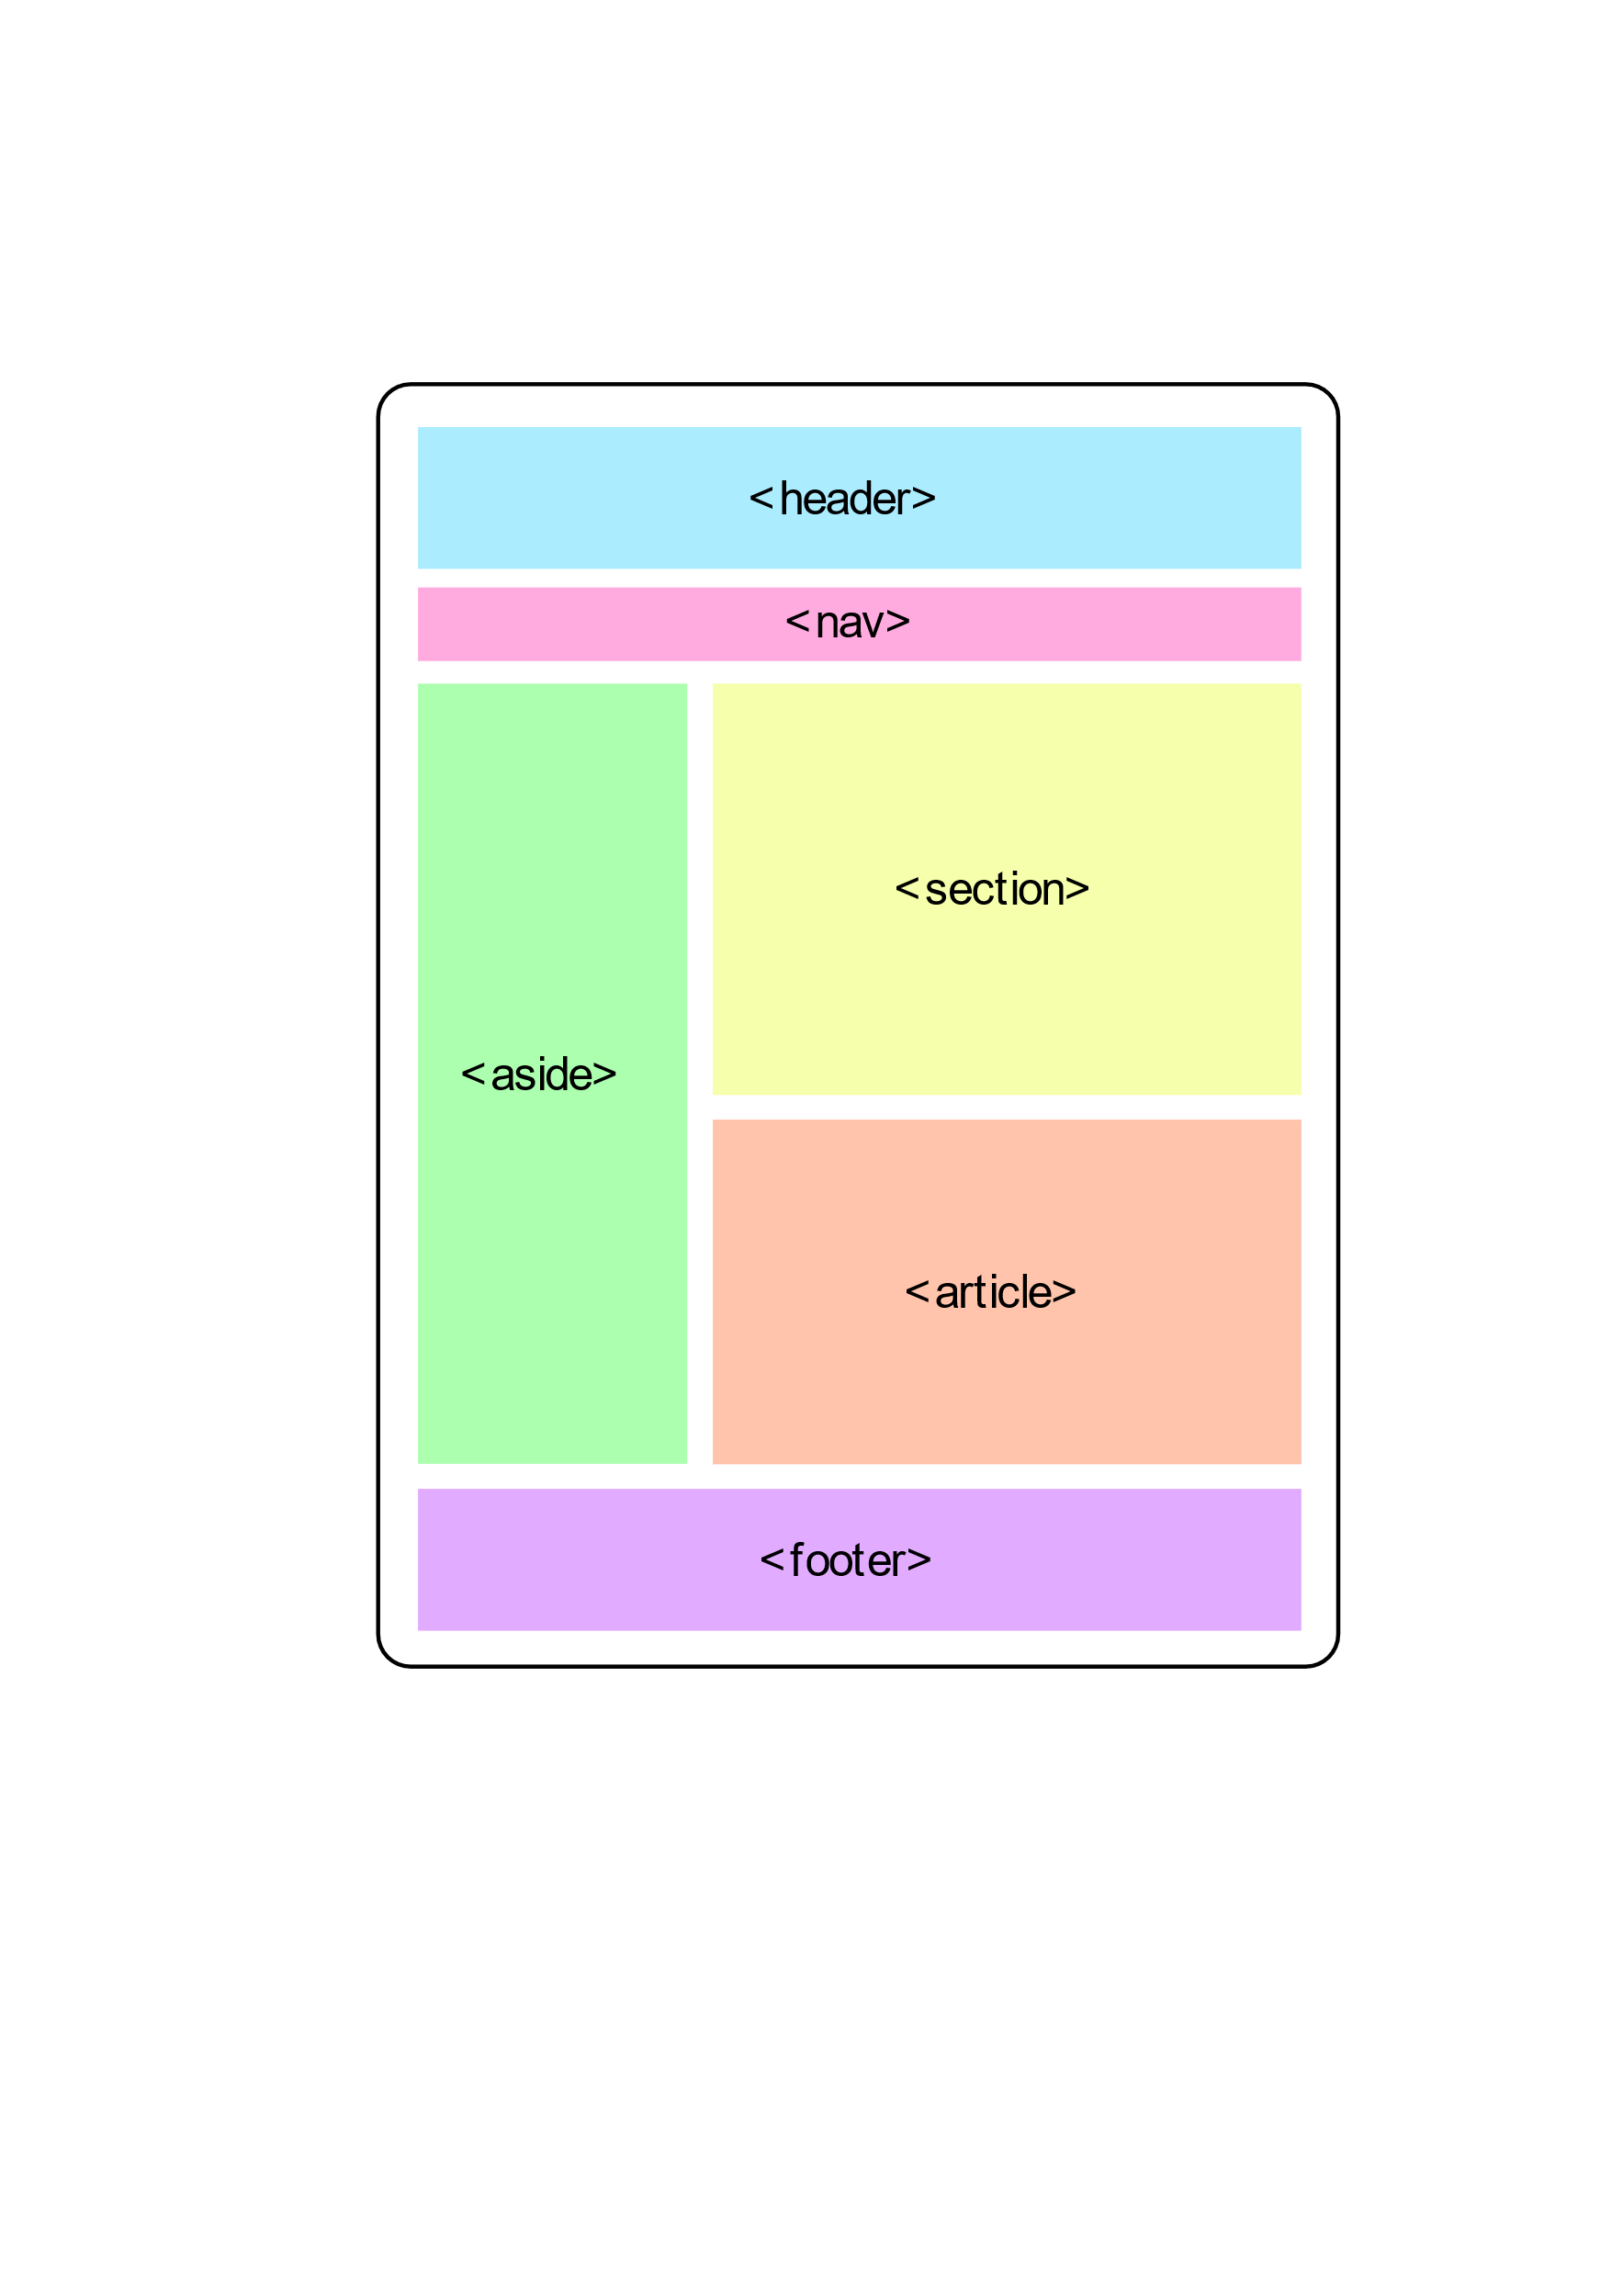
Struktura webové stránky

Slide 10
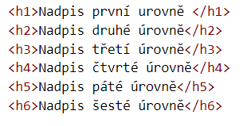
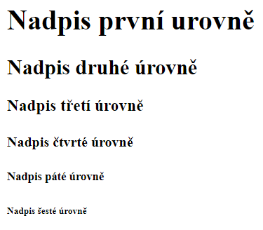
Nadpisy (heading)
Notes:
Tagy máme sémantické a nesémantické. Nejde jen o to, jak to vypadá, ale o to, že říkáme prohlížeči, co je nadpis, co je odstavec, obrázek, seznam atd.
U nadpisů bychom měli mít pouze jednu H1 na stránce, nikdy bychom neměli mít H2 pod H3 apod.

Slide 11
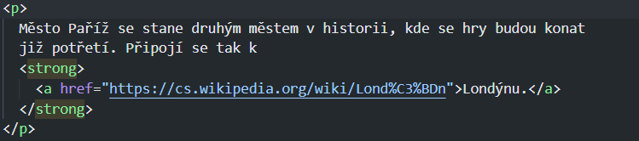
Text
<p> element pro označení odstavce
může obsahovat různé řádkové element
Také může obsahovat třeba obrázky nebo formulářová pole
<strong> element označuje důležitou informaci uvnitř textu
<br/> element pro odřádkování
Prázdný element
Neslouží pro odsazování bloků

Slide 12
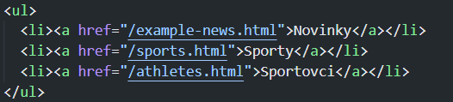
Seznamy
<ul> - neuspořádaný seznam
<ol> - uspořádaný seznam
<li> – označuje jednotlivé položky v seznamu

Slide 13
Odkaz - <a>
Odkaz na jinou stránku či na jiný typ souboru, například obrázek
Odkaz také může navigovat v rámci dané stránky
Řádkový element
Text odkazu by měl být popisný, nikoliv například „klikněte zde“

Slide 14
Obrázek - <img>
Prázdný element, nemá koncový tag - <img/>
Zobrazení obrázku na základě parametrů
src – cesta k obrázku
alt – popis obázku, důležité pro čtečky obrazovky
width – šířka obrázku v pixelech
height – výška obrázku v pixelech

Slide 15
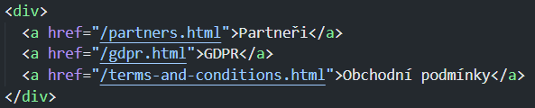
Div & span
Tyto elementy nepřidávají svému obsahu žádný význam a nemají žádné výchozí styly
Slouží k seskupení obsahu, který pak může být nastylován
<div> je blokový element
<span> je řádkový element

Slide 16
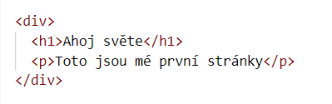
Best practices
Vždy odsazujeme kód (mezerami nebo tabulátory)
Lze použít formatter ve VSCode (ctrl+shift+f)
Poslední tag co otevřeme je první co zavřeme
Oddělovač obsahu
Tagy uvnitř jiných tagů
jsou odsazeny
Zavírám dříve </p> než </div>
Notes:
Kód odsazujeme pro přehlednost.
V některých programovacích jazycích je třeba kód odsazovat i kvůli správné funkčnosti kódu.

Slide 17
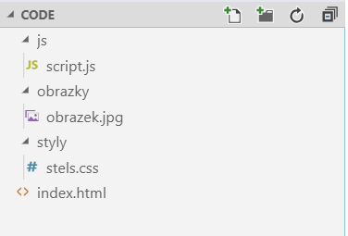
Webový adresář
Hlavní adresář
Pro přehlednost je dobré třídit soubory do složek podle typu, viz obrázek
Hlavní (domovská) stránka se pojmenovává index.html
Obrázky
Adresář se styly
Hlavní soubor

Slide 18
Užitečné odkazy
MDN web docs – dokumentace k HTML elementům
W3 schools - totéž, akorát obsahuje méně info, ale je zase jednodušší na orientaci

Slide 19
Úkol
Zkuste vytvořit stránku podle předlohy
Předlohu, text a obrázky pro stránku najdete ve svém github repozitáři ve složce /sandbox/html
Nebojte se googlit a hledat info na internetu, bez toho to nejde 😉
Nepoužívejte umělou inteligenci pro generování řešení
HTML soubory se dají otevřít v prohlížeči nebo je možné použít rozšíření do VSCode „Live Server“

Slide 20
Tipy
Může být více různých způsobů, jak stránku správně strukturovat pomocí HTML
Zkuste použít různé strukturální elementy (header, main, section, article, aside, footer, nav)
Odkazy v navigaci (pod logem) vedou na smyšlené stránky v rámci domény
Odkaz „divitis“ vede na stránku na Wikipedii
https://en.wiktionary.org/wiki/divitis
Tlačítko „přidej komentář“ je tvořeno <button> elementem, po kliknutí se nemá nic stát
Jméno autora je nastylované pomocí inline CSS – není nutné, jen pro zpestření ☺
Nezapomeňte na title a favicon

